Slide 1

İSTANBUL MEDİPOL ÜNİVERSİTESİ
MEBİS VE
ÖNEMLİ HATIRLATMALAR
Not İşlemleri • Ders Yükü • Yoklama • Sınav Uygulamaları • Destek Birimleri

Slide 2
1
Not giriş süreci ve son tarihleri
Not girişleri MEBIS üzerinden veya ilgili excel dosyası üzerinden yürütülür; tarihler dönemsel listelerle duyurulur.
01
Tüm sınav ve değerlendirme notları öğretim görevlileri tarafından girilir.
02
Not giriş ekranları RP&R tarafından açılır ve giriş-son tarihleri duyurulur.
03
Mid-track ve TAT son tarihleri "Notes to Proctors" da belirtilir.
ÖNEMLİ
Sabit tarih yoktur. Güncel deadline, ilgili sınav veya dönem duyuruları dikkate alınmalıdır.
04
Proje, portfolyo ve TA notları ilan edilen süreler içinde tamamlanır.
05
Eksik veya hatalı notlar kontrol edilerek ilgili sorumluya bildirilir.
AKADEMİK SÜREÇLER
Notes:
[Sources]
- General Coordination of Foreign Languages Staff Handbook, pp. 8, 22.

Slide 3
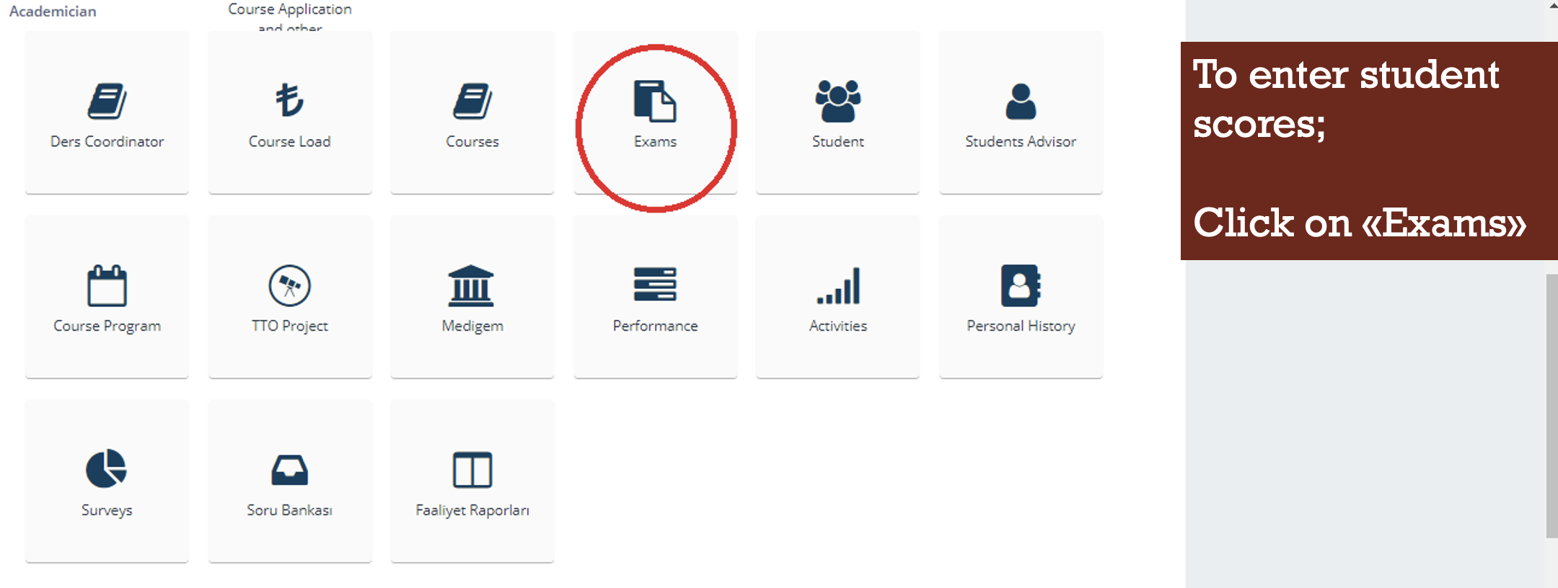
BÖLÜM 01 / MEBIS
Exams menüsünü açın
AKADEMİK SÜREÇLER
Notes:
[Sources]
- IT Sunum 25-26.pptx, slide 10.

Slide 4
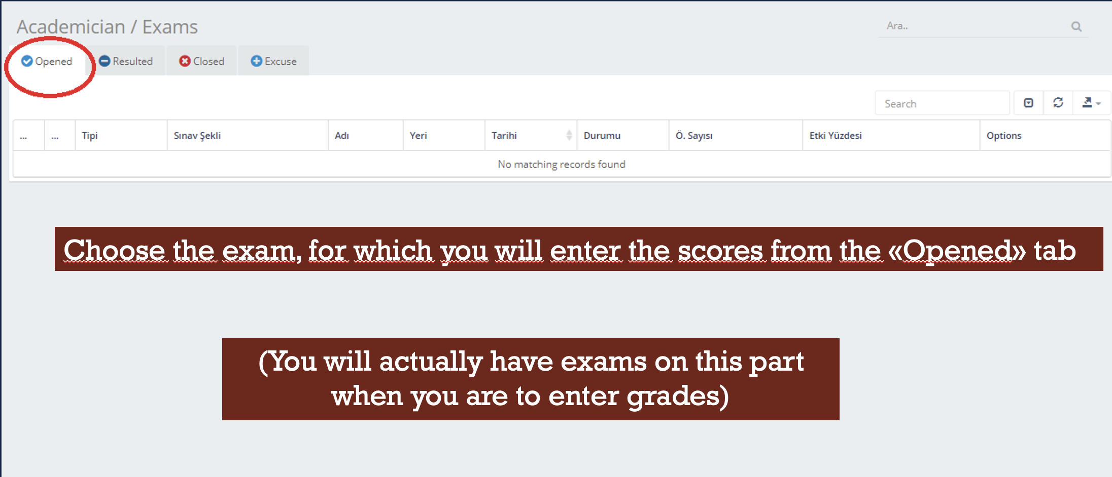
BÖLÜM 01 / MEBIS
Opened sekmesinden sınavı seçin
AKADEMİK SÜREÇLER
Notes:
[Sources]
- IT Sunum 25-26.pptx, slide 11.

Slide 5
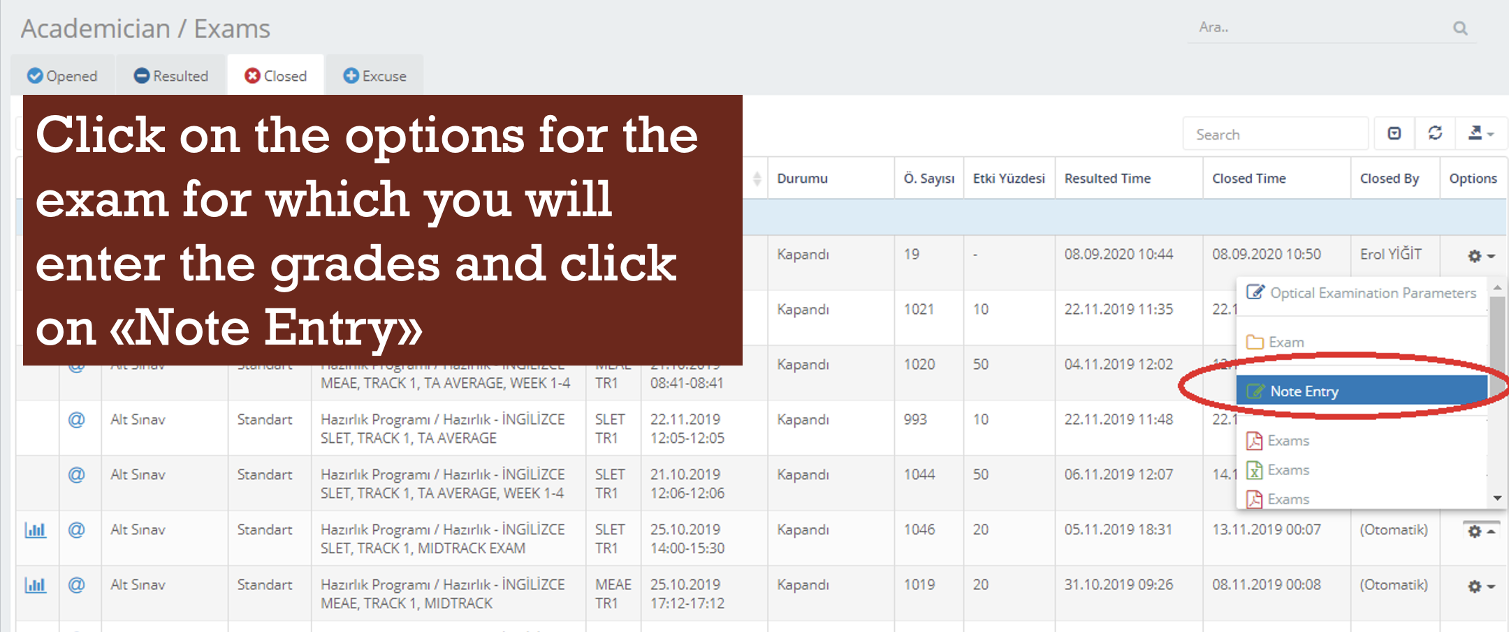
BÖLÜM 01 / MEBIS
Seçeneklerden Note Entry’yi açın
AKADEMİK SÜREÇLER
Notes:
[Sources]
- IT Sunum 25-26.pptx, slide 12.

Slide 6
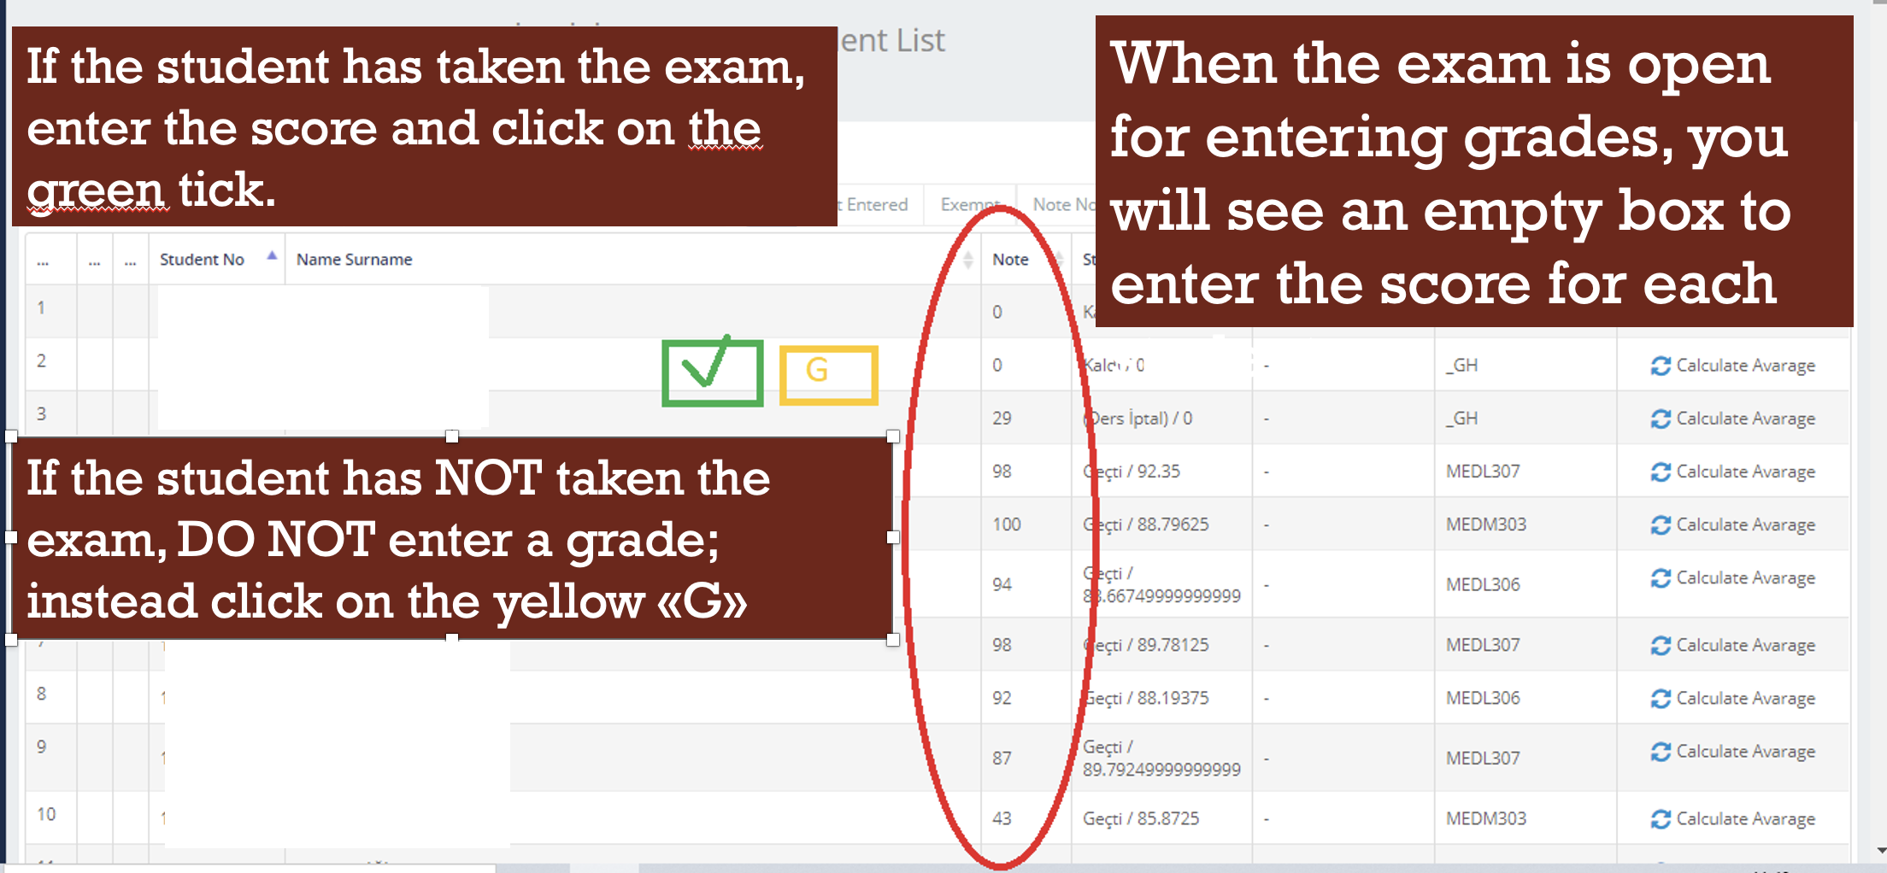
BÖLÜM 01 / MEBIS
Notu veya G durumunu doğru işaretleyin
AKADEMİK SÜREÇLER
Notes:
[Sources]
- IT Sunum 25-26.pptx, slide 13.

Slide 7
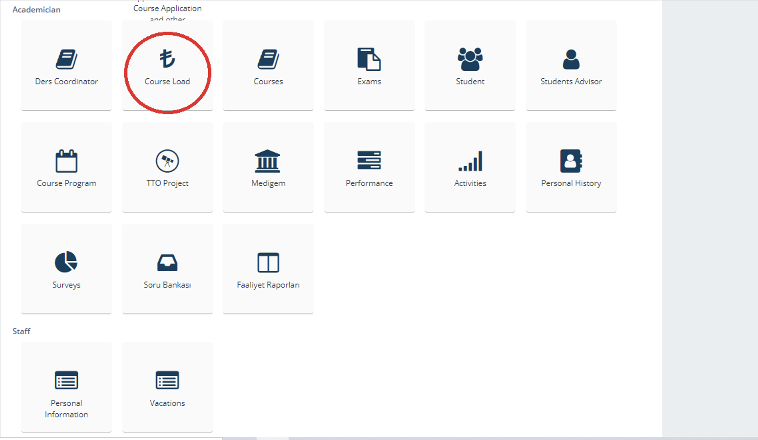
MEBIS / DERS YÜKÜ ONAYI
MEBIS’TE DERS YÜKÜ ONAYI
Aylık ders kayıtlarının kontrol edilmesi ve RP&R duyurusundan sonra onaylanması
Ana menüden Ders Yükü’nü açın
2
From the main menu after signing in, click on «Course Load»
AKADEMİK SÜREÇLER
Notes:
[Sources]
- IT Sunum 25-26.pptx, slide 15.

Slide 8
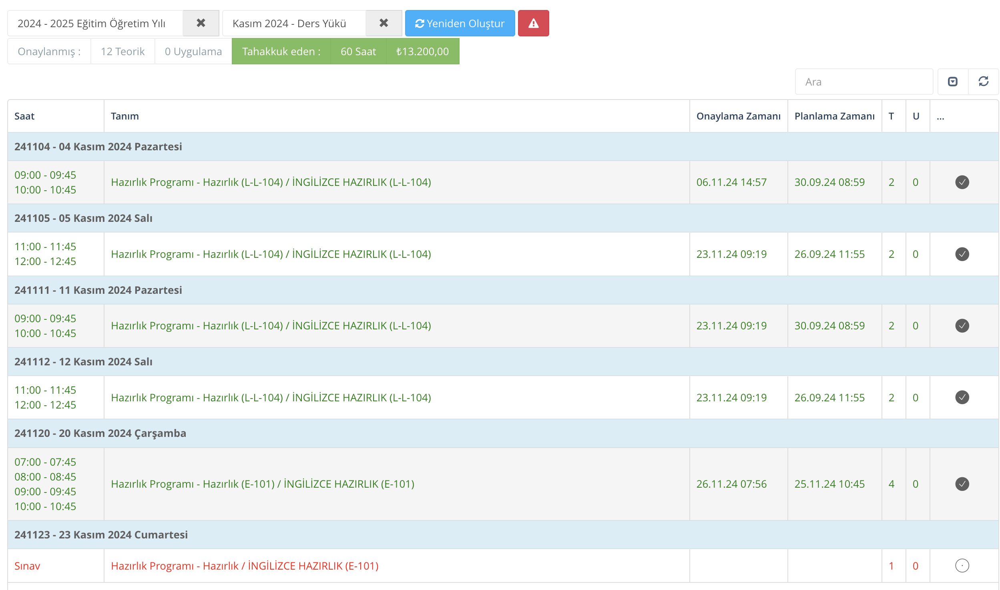
MEBIS / DERS YÜKÜ ONAYI
İlgili ayı kontrol edin ve duyurudan sonra onaylayın
Choose the correct Academic Year and the respective month, then click on «Re-load»
Check the classes you have taught that month based on the dates including the subtitute lessons you have taught,
and confirm by ticking the box on the right side of the respective date
Please do not confirm any course load until RP&R announces to do so!!!
AKADEMİK SÜREÇLER
Notes:
[Sources]
- IT Sunum 25-26.pptx, slide 16.

Slide 9
NOT DEĞİŞİKLİĞİ PROSEDÜRÜ / TABLOSU
3
4
01
Tespit
Eksik/hatalı not veya öğrenci itirazı belirlenir.
02
Bildirim
İlgili Öğretim Görevlisi Unit Supervisor’ını bilgilendirilir.
03
Kontrol
Not durumu ve belgeleri incelenir, not değişikliği kararı verilirse
04
Düzeltme
Not değişikliği dilekçesi doldurularak Dil Okulu Sekreterliğine ve ilgili SPV’ye e-mail yoluyla bildirilir.
05
Kayıt
Değişiklik ve sonuç sekreterlik tarafından kayıt altına alınır ve süreç RP&R ve Öğrenci işlerine iletilir.
AKADEMİK SÜREÇLER
Notes:
[Sources]
- General Coordination of Foreign Languages Staff Handbook, pp. 8–9, 22.

Slide 10
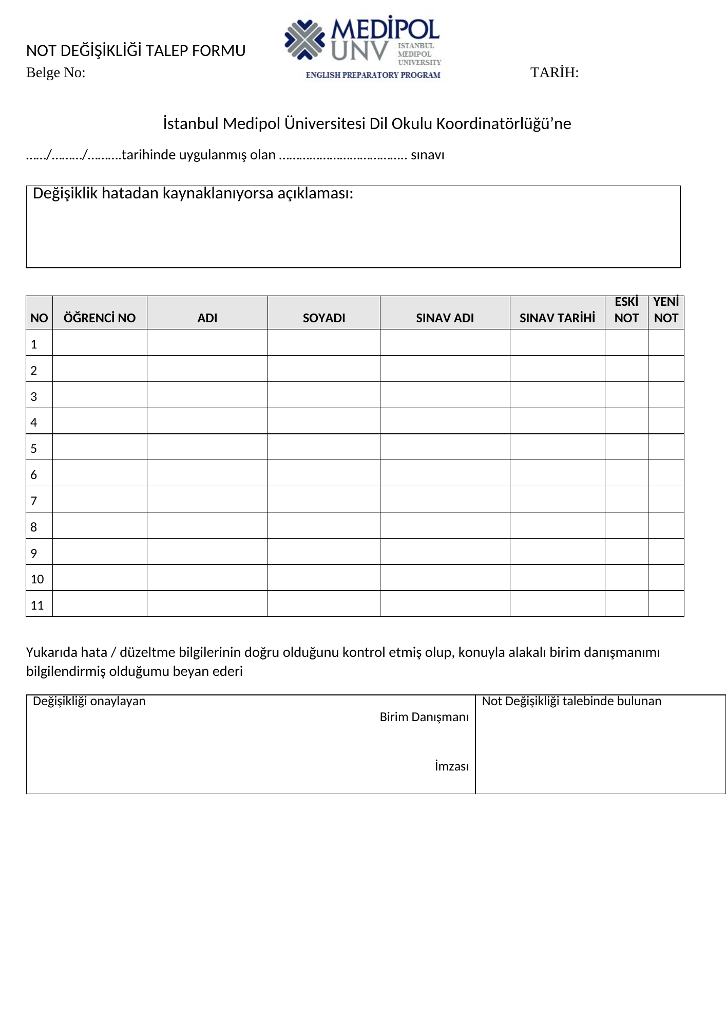
Not değişikliği talep formu
FORMDA YER ALAN TEMEL BİLGİLER
01 Tarih ve sınav bilgisi
02 Değişikliğin hata kaynaklı açıklaması
03 Öğrenci no, ad-soyad ve sınav tarihi ve sınav adı
04 Eski not ve yeni not
05 Talep sahibi, birim danışmanı ve imza
AKADEMİK SÜREÇLER
Notes:
[Sources]
- NOT DEĞİŞİKLİĞİ formu.docx, supplied institutional form example.

Slide 11
YOKLAMA
4
Yüz yüze ve çevrim içi derslerde yoklama kayıtlarının tutulması
Notes:
[Sources]
- IT Sunum 25-26.pptx, slide 22.

Slide 12
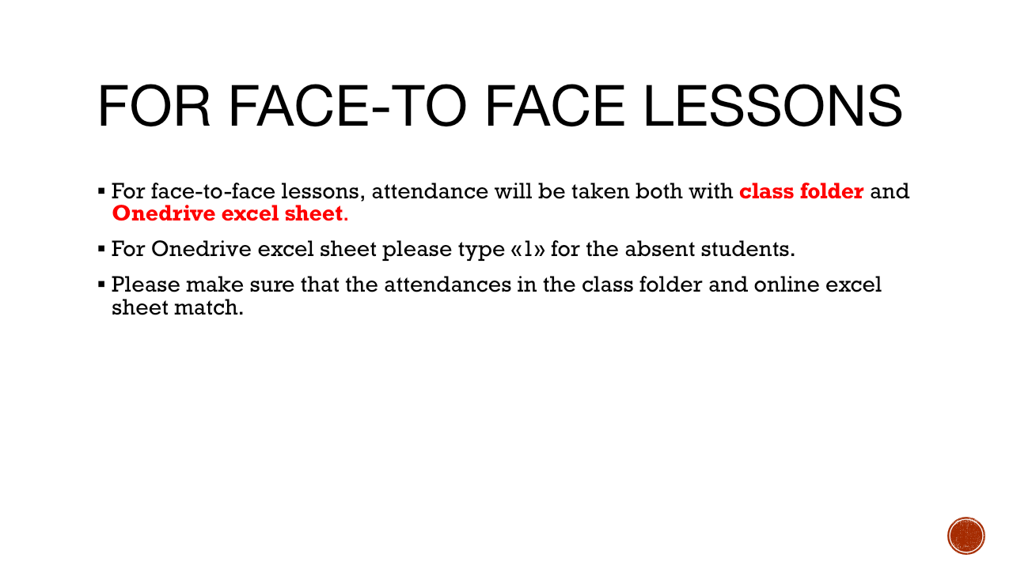
AKADEMİK SÜREÇLER
Notes:
[Sources]
- IT Sunum 25-26.pptx, slide 23.

Slide 13
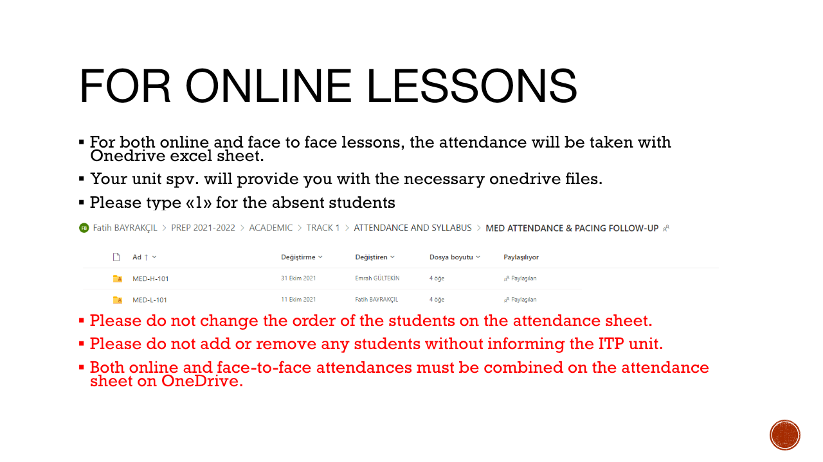
AKADEMİK SÜREÇLER
Notes:
[Sources]
- IT Sunum 25-26.pptx, slide 25.

Slide 14
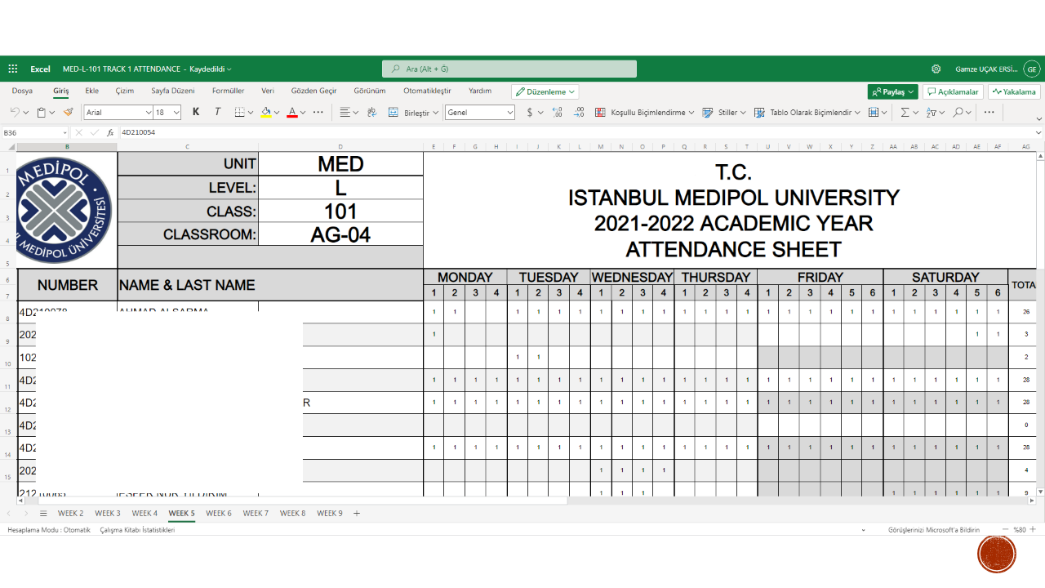
OneDrive yoklamaları üzerinde değişiklik yapılmamalı, sadece ilgili alanlar doldurulmalıdır.
AKADEMİK SÜREÇLER
Notes:
[Sources]
- IT Sunum 25-26.pptx, slide 24.

Slide 15
5
Sınav öncesi ve sonrası kontroller
Teknik ve sınıf kontrolü
Paket ve teslim kontrolü
01
Bilgisayar ve ses sistemlerini sınavdan önce kontrol edin.
01
Sınava katılmayan öğrencinin optiğini «Girmedi» doldurun.
Optik form, sınav kâğıtları, imza listeleri ve diğer ilgili belgeleri sayarak kontrol edin.
Teknik sorunu kat sorumlusu üzerinden RP&R’ye bildirin.
02
02
03
Optik formları ve writing kâğıtlarını ayrı teslim edin.
Sınav sonunda tüm zarf ve paketleri birim sorumlusuna eksiksiz teslim edin.
03
Kâğıtlarda eksik sayfa veya bilgi bulunmadığını doğrulayın.
04
AKADEMİK SÜREÇLER
10
Notes:
[Sources]
- General Coordination of Foreign Languages Staff Handbook, pp. 14–16, 20, 26–29, 35.

Slide 16
RPR / BT / TEKNİK AYRIMI
6
RP&R
BT
Kurumsal hesap, ağ ve erişim sistemleri, bilgisayar, projeksiyon, akıllı tahta, ses sistemi, yazılım ve sınıf donanımı arızaları
bt@medipol.edu.tr
• MEBIS ve not işlemleri
• Sınıf listeleri ve programlar
• Sınav formatlama / versiyonlar
• Not kontrolü ve değişiklikleri
• Şablon, takvim ve duyurular
• Yazılım kullanım desteği
Elektrik, sigorta, klima, pencere/cam, teknik aksaklıklar ve tadilat
kuzeyteknik@medipol.edu.tr
Teknik
AKADEMİK SÜREÇLER
14
Notes:
[Sources]
- General Coordination of Foreign Languages Staff Handbook, pp. 8, 14–16, 20, 22, 28–29.

